Slide 1

МИНИСТЕРСТВО НАУКИ И ВЫСШЕГО ОБРАЗОВАНИЯ РОССИЙСКОЙ ФЕДЕРАЦИИ ФЕДЕРАЛЬНОЕ ГОСУДАРСТВЕННОЕ БЮДЖЕТНОЕ ОБРАЗОВАТЕЛЬНОЕ УЧРЕЖДЕНИЕ ВЫСШЕГО ОБРАЗОВАНИЯ «ДОНСКОЙ ГОСУДАРСТВЕННЫЙ ТЕХНИЧЕСКИЙ УНИВЕРСИТЕТ» (ДГТУ) ДАРСТВЕННОЕ БЮДЖЕТНОЕ
Дипломный проект
«ПРОЕКТ ИНЖЕНЕРНО-ГЕОДЕЗИЧЕСКИХ ИЗЫСКАНИЙ ДЛЯ РЕКОНСТРУКЦИИ МОРСКОГО ПОРТА БЕРИНГОВСКИЙ».
Студ.гр. ДТЗПГ61 Поляков В.А.
Руководитель к.т.н., доц. Науменко Г.А.
Ростов-на-Дону
2023

Slide 2
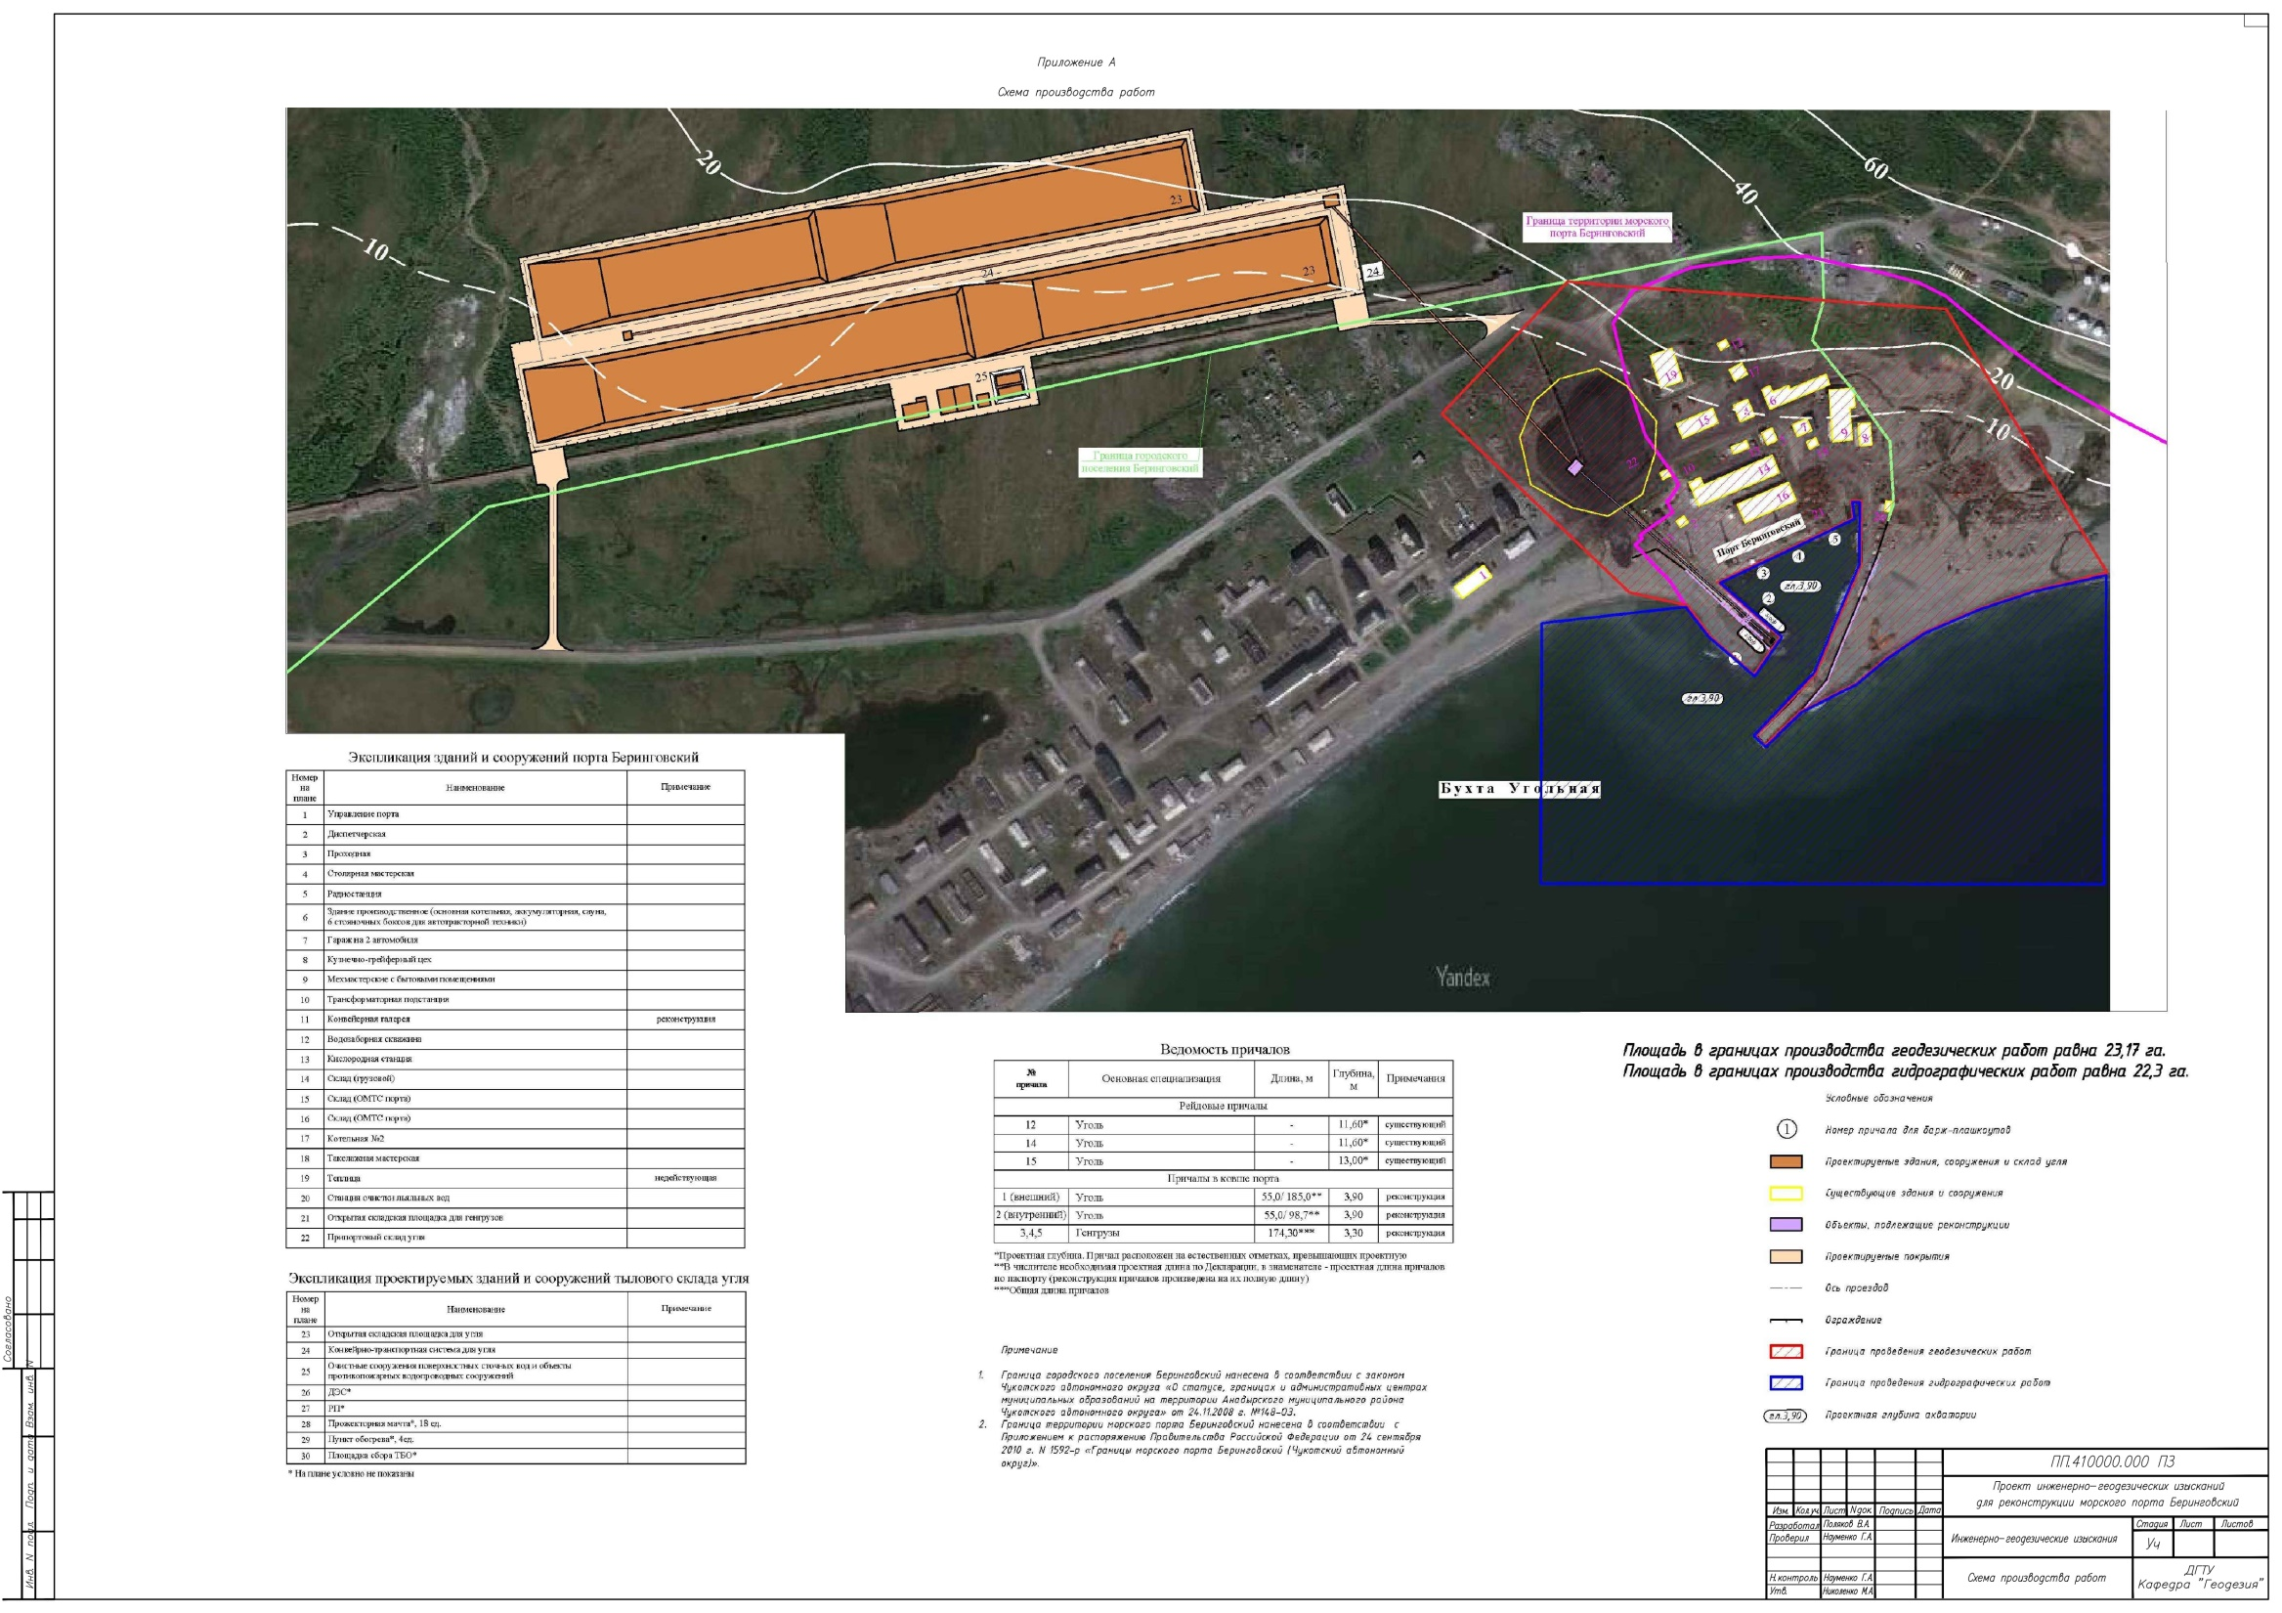

Slide 3
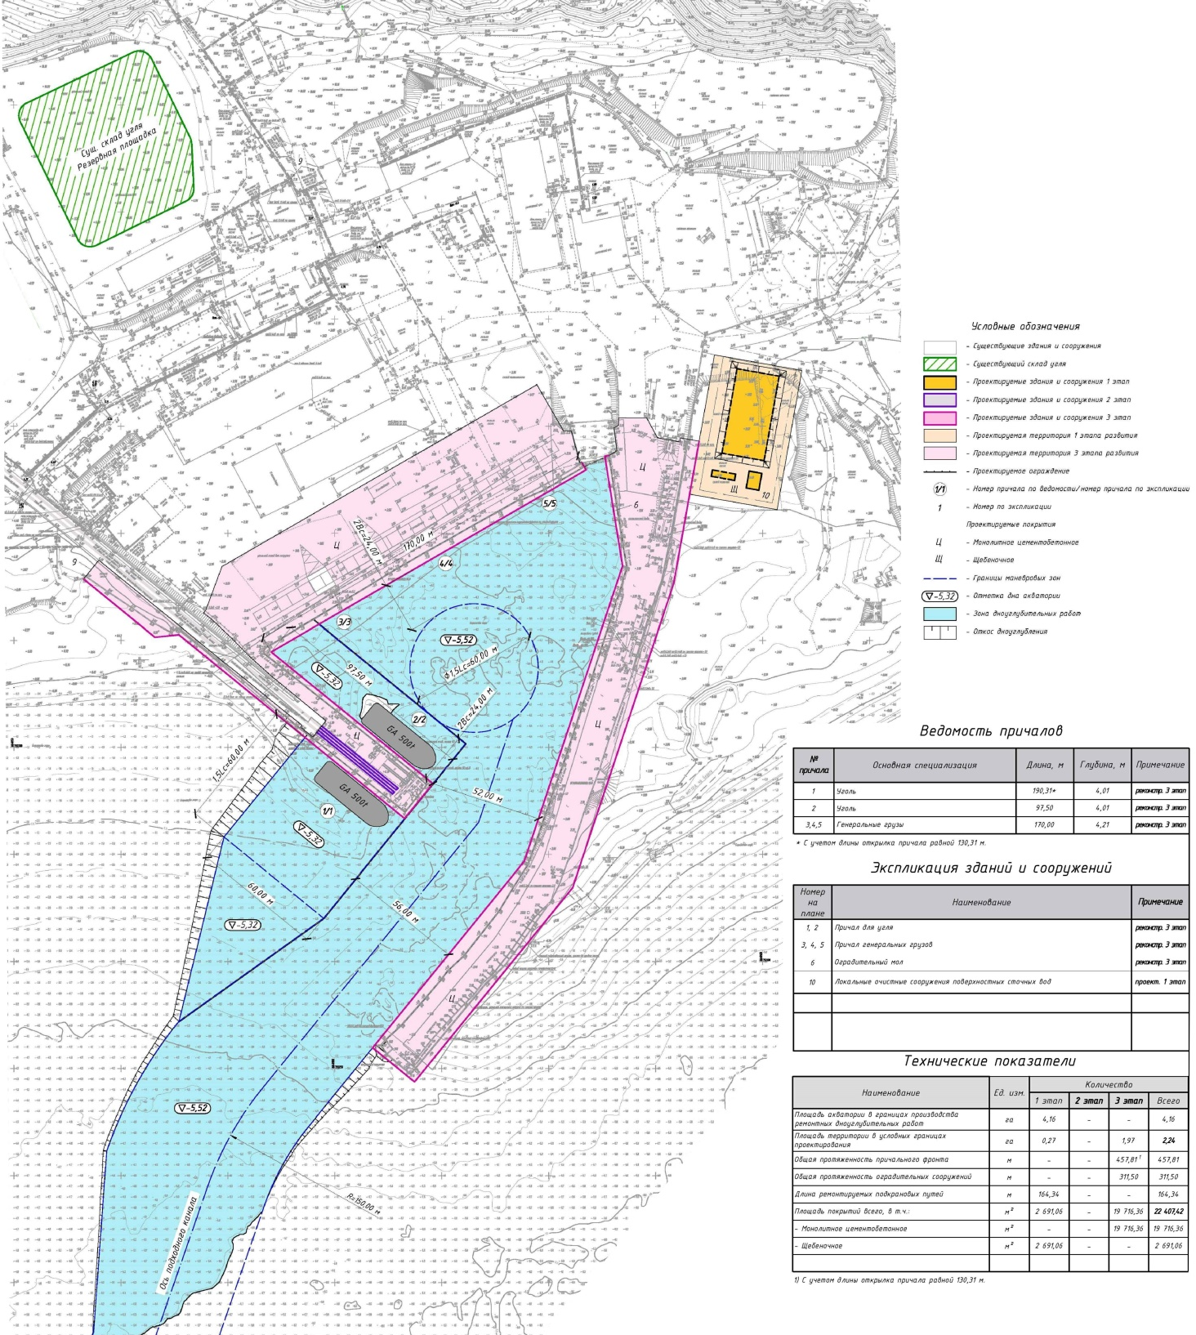

Slide 4
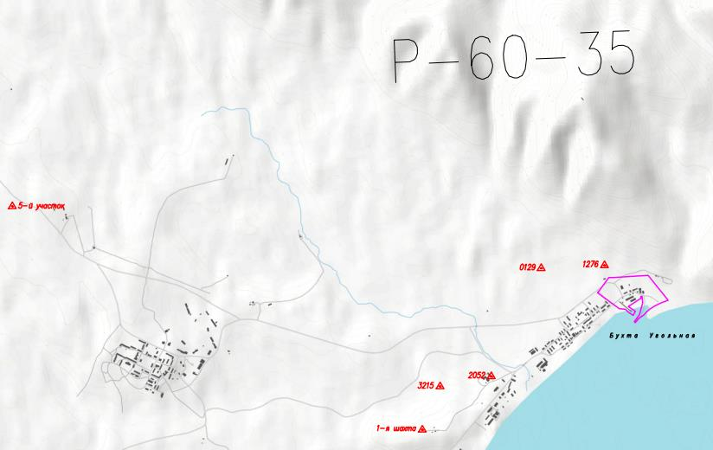

Slide 5
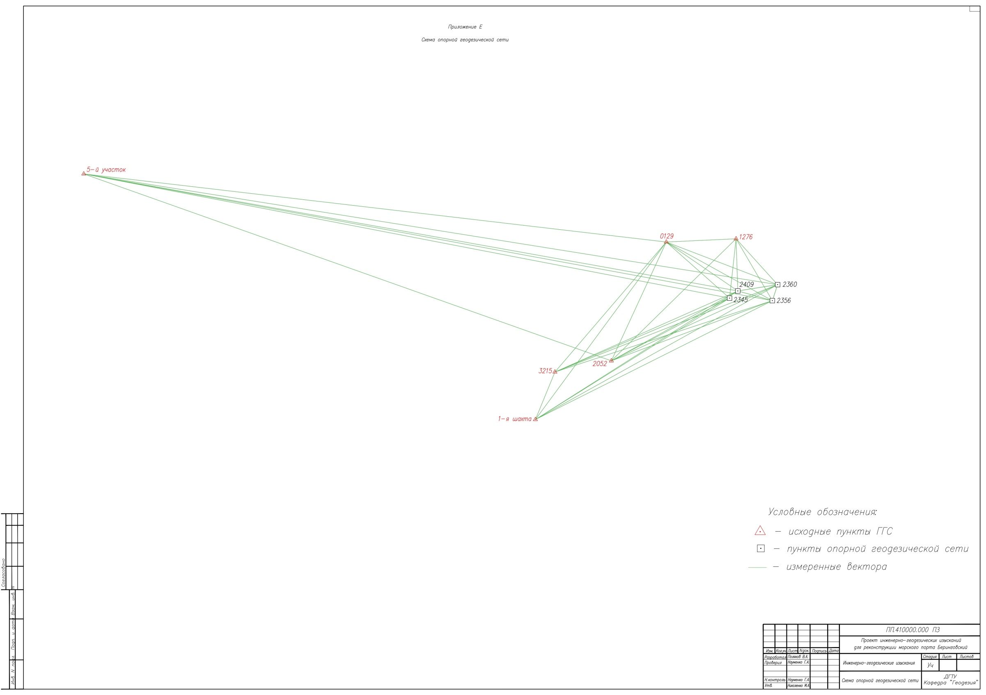

Slide 6
